Slide 1
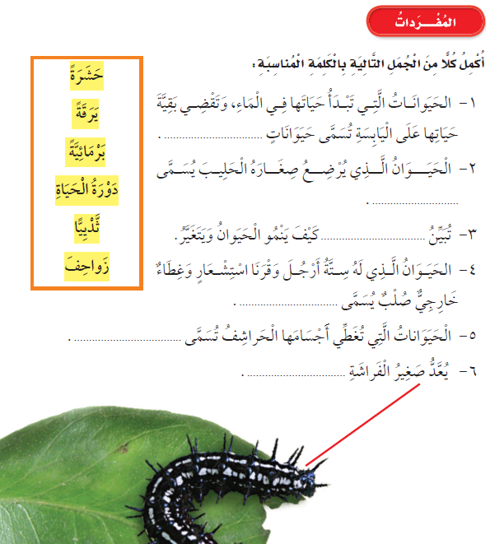
برمائية
ثدييات
دورة الحياة
حشرة
زواحف
يرقة

Slide 2



Slide 3
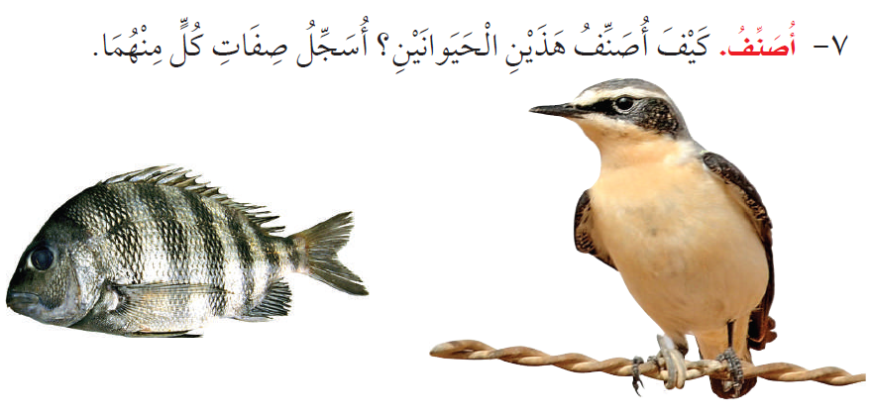
الأسماك
الطيور

Slide 4
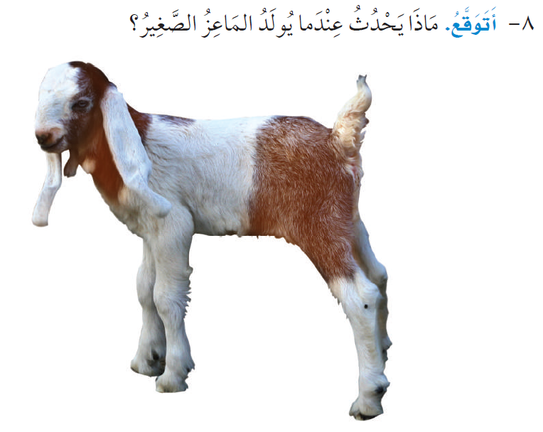
يرضع من امه

Slide 5
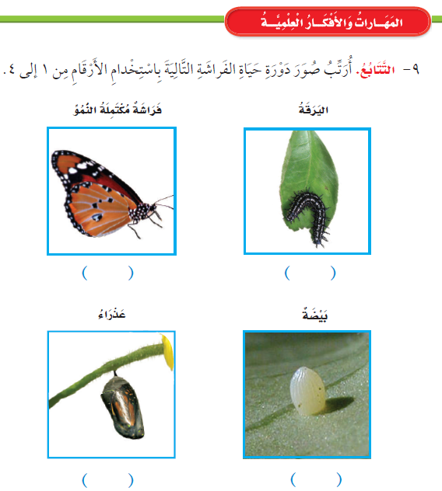
4
2
3
1

